Slide 1



Titolo della presentazione
Nome del convegno, città, data
Nome Cognome, Nome Cognome, Nome Cognome
Dipartimento, Politecnico di Bari
Data della presentazione

Slide 2
Indice
1. Introduzione
2. Metodo
3. Risultati
4. Conclusioni
Decision & Control Lab. (dclab.poliba.it), Politecnico di Bari, Italy.

Slide 3
Tabelle
Città | Popolazione
Mexico City | 20.116.842
Shanghai | 19.210.000
Pechino | 15.796.450
Istanbul | 14.160.467
Decision & Control Lab. (dclab.poliba.it), Politecnico di Bari, Italy.

Slide 4
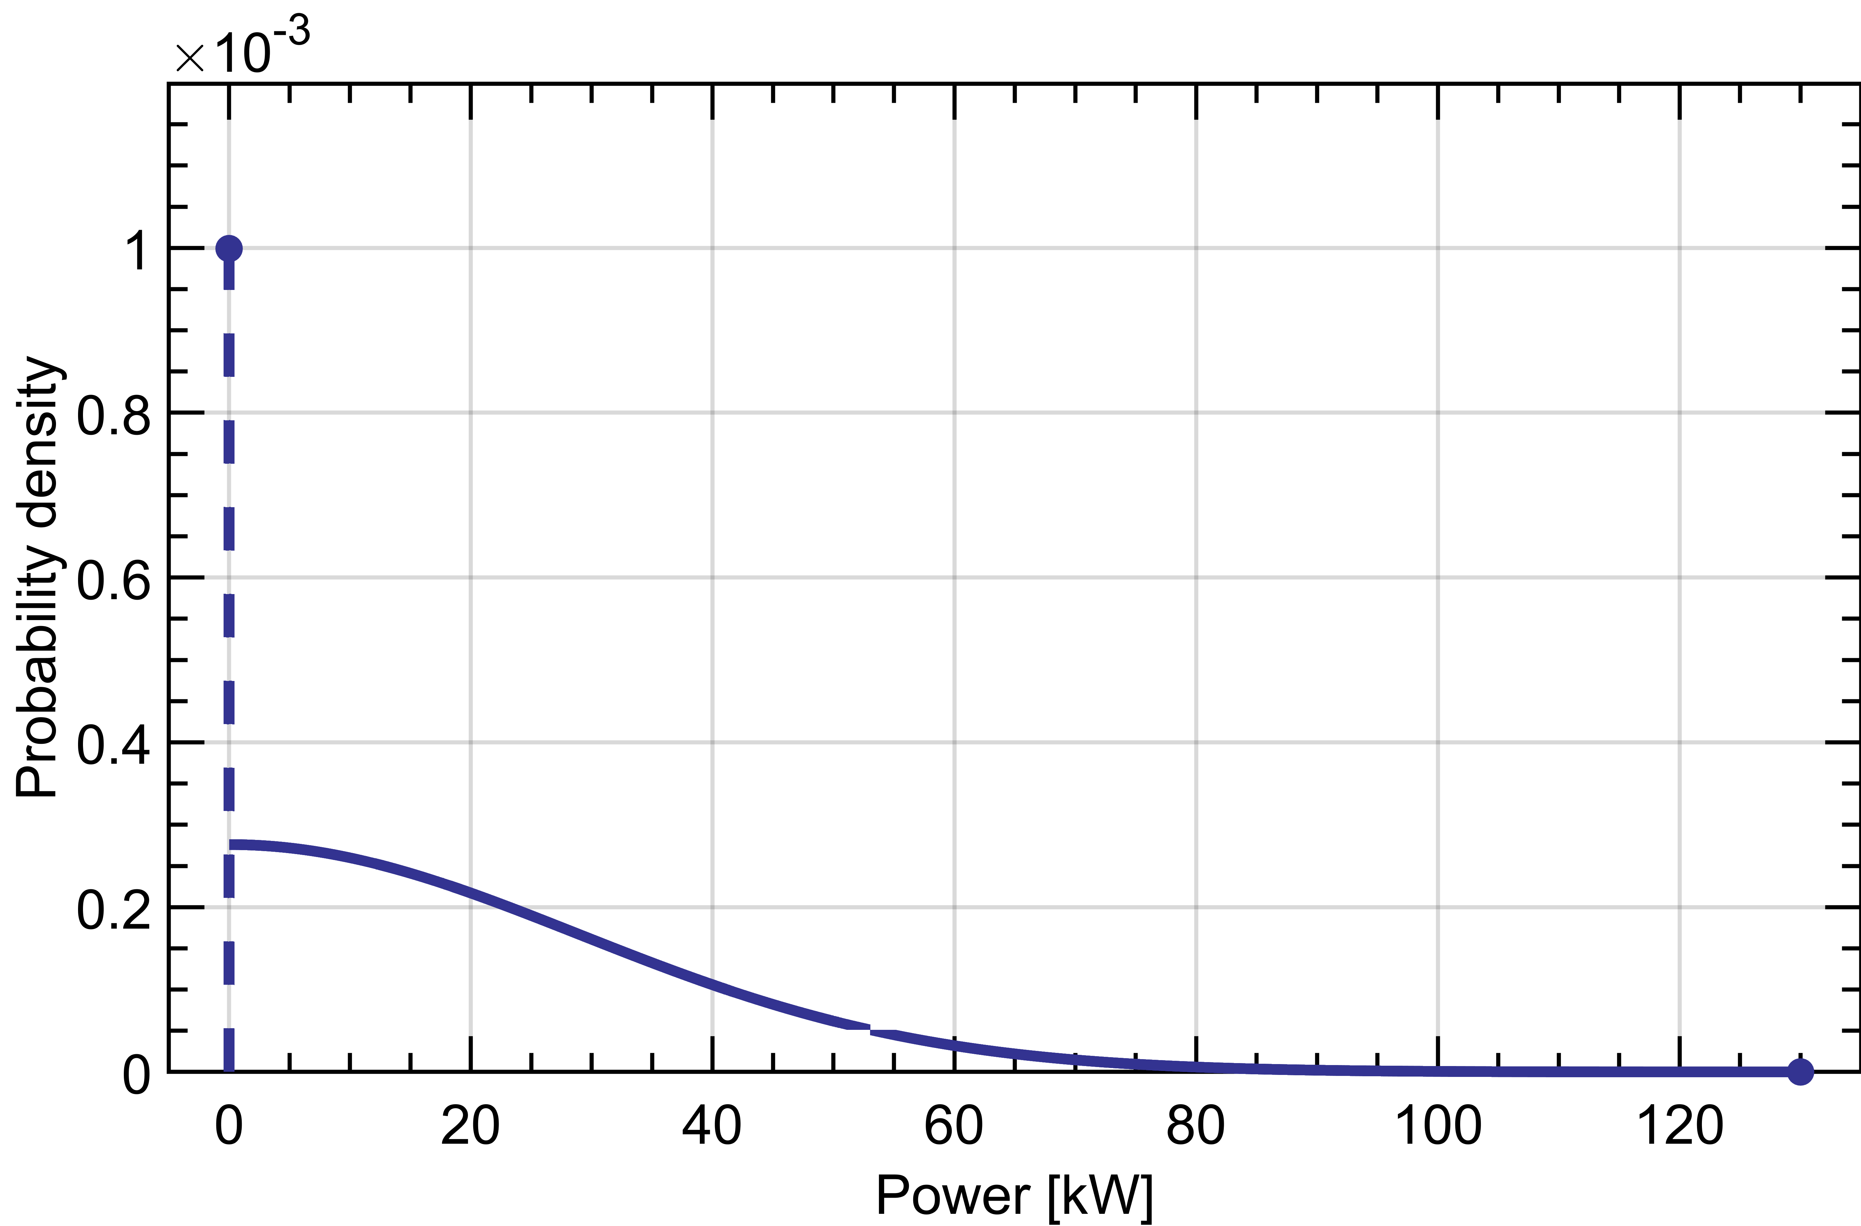
Figure
Le immagini si inseriscono con Inserisci > Immagine.
Decision & Control Lab. (dclab.poliba.it), Politecnico di Bari, Italy.

Slide 5
Blocchi
Default
Contenuto del blocco.
Attenzione
Contenuto del blocco di attenzione.
Esempio
Contenuto del blocco di esempio.
Decision & Control Lab. (dclab.poliba.it), Politecnico di Bari, Italy.

Slide 6
Codice
Il codice si incolla come testo a larghezza fissa (font Courier New).
def projected_gradient(grad, project, x0, step=0.01, tol=1e-6, max_iter=1000): x = x0 for _ in range(max_iter): x_new = project(x - step * grad(x)) if np.linalg.norm(x_new - x) < tol: return x_new x = x_new return x
Decision & Control Lab. (dclab.poliba.it), Politecnico di Bari, Italy.

Slide 7
Domande?

